Slide 1
« Y’A DU NEUF ! » LE « LICHT » ENTRAINE T-IL PLUS DE DOULEUR POST-OPERATOIRE CHRONIQUE QUES LES TECHNIQUES PREPERITONEALES ?
Lichtenstein vs. TIPP, TAPP and TEP for primary inguinal hernia, a matched propensity score study of the French “Club hernie” registry
Romane Hurel

Slide 2
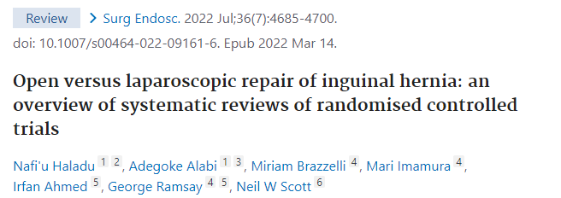
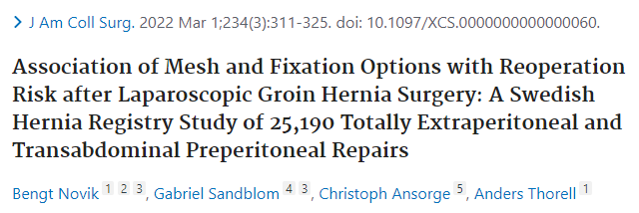
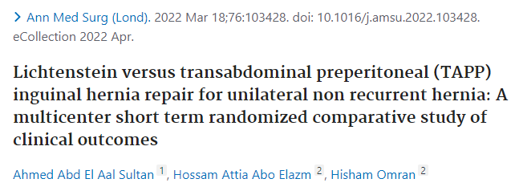
INTRODUCTION
POURQUOI UNE ETUDE DE PLUS ?
Simons MP et al. Hernia 2009
Notes:
Incidence : 10 à 12 %, 0,5% à 6% pour les douleurs sévères
Aujourd’hui nombreuses techniques disponibles : avec ou sans prothèse, voie ouverte ou abord coelioscopique

Slide 3
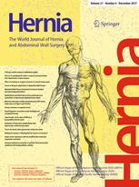
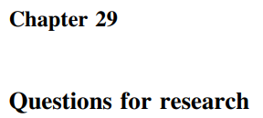
INTRODUCTION
?
Lichtenstein
TIPP
-
?
+
COELIOSCOPIE
TEP
TAPP
=

Slide 4
MATERIELS ET METHODE
Etude observationnelle rétrospective multicentrique sur registre
Objectif primaire: douleur chronique à un an (CPIP)
EVA ≠ 0 et/ou douleur > au préopératoire et/ou inconfort ou douleur post-opératoire
Données issues du registre français du Club hernie
Contrôle des saisies :
Consécutives, non sélectionnées
Exhaustives
En temps réel online, 164 variables
Anonymisées, encryptées
Notes:
Créé en 2011
> 40 chirurgiens pariétalistes experts
> 52 000 hernies inguinales enregistrées

Slide 5
MATERIELS ET METHODE
Critères d’inclusion
Critères d’exclusion
Entre 29/06/2011- 01/01/2021
> 18 ans
Hernie inguinale primaire
Opéré par Lichtenstein, TIPP, TAPP ou TEP
Suivi > ou égal à 1 an
Opérations en urgence
Récidives
Autres techniques chirurgicales
Suivi absent ou insuffisant
32 318 hernies → 15 161 inclues

Slide 6
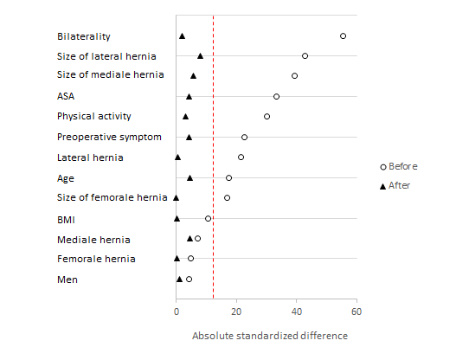
MATERIELS ET METHODE
Analyse après score de propension
Facteurs
confondants
10%
Notes:
→ Rend comparable deux groupes hétérogènes
→ Attribution d’une probabilité de recevoir le traitement selon
caractéristiques de base
→ Pseudo-randomisation
→ Approximation d’un RCT
Facteurs confondants : âge, sexe, IMC, activité physique, symptômes préopératoires, score ASA, bilatéralité, localisation de la hernie et de sa taille.

Slide 7
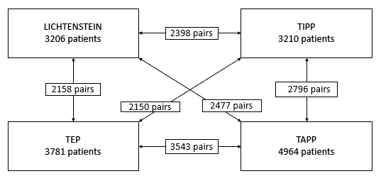
RESULTATS
Figure 2. Flowchart of patient matching

Slide 8
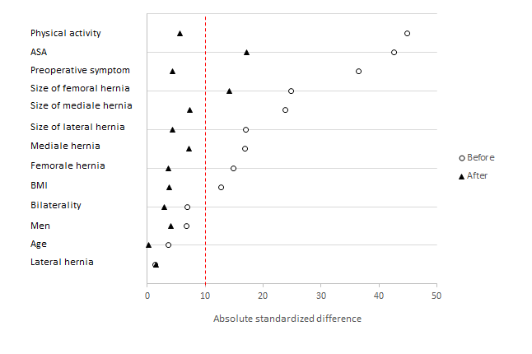
RESULTATS
LICHTENSTEIN VS TIPP
Figure 3. Absolute standardized differences (%) for measured characteristics between patients with Lichtenstein and TIPP procedure, before and after propensity-score matching.

Slide 9
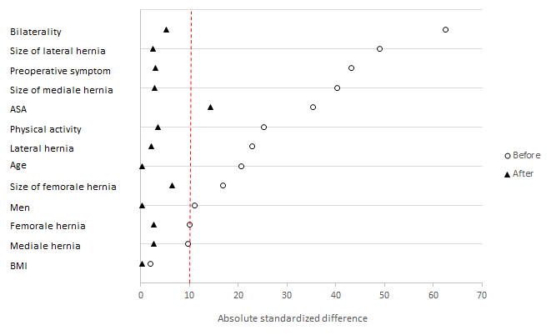
RESULTATS
LICHTENSTEIN VS TAPP
Figure 4. Absolute standardized differences (%) for measured characteristics between patients with Lichtenstein and TAPP procedure, before and after propensity-score matching.

Slide 10
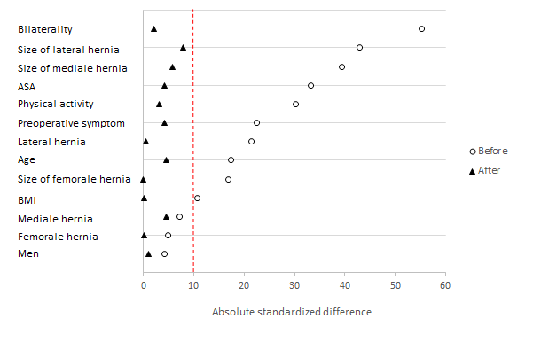
RESULTATS
TIPP VS TAPP
TIPP VS TAPP
Figure 6. Absolute standardized differences (%) for measured characteristics between patients with TIPP and TAPP procedure, before and after propensity-score matching.

Slide 11
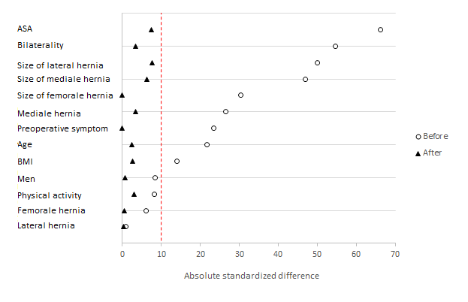
RESULTATS
LICHTENSTEIN VS TEP
Figure 5. Absolute standardized differences (%) for measured characteristics between patients with Lichtenstein and TEP procedure, before and after propensity-score matching.

Slide 12
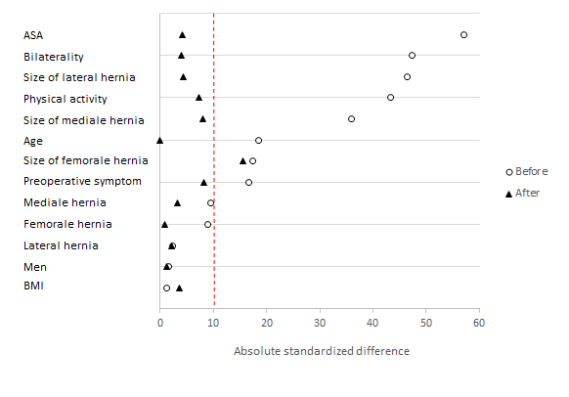
RESULTATS
TIPP VS TEP
TIPP vs TEP
Figure 7. Absolute standardized differences (%) for measured characteristics between patients with TIPP and TEP procedure, before and after propensity-score matching.
Notes:
Taille hernie fémorale déjà proche de 10
ASA >20%

Slide 13
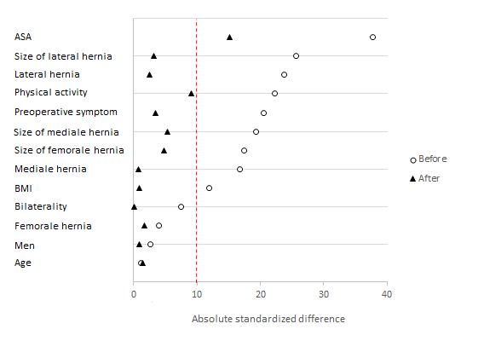
RESULTATS
TAPP VS TEP
Figure 8. Absolute standardized differences (%) for measured characteristics between patients with TEP and TAPP procedure, before and after propensity-score matching
Notes:
Taille hernie fémorale déjà proche de 10
ASA >20%

Slide 14
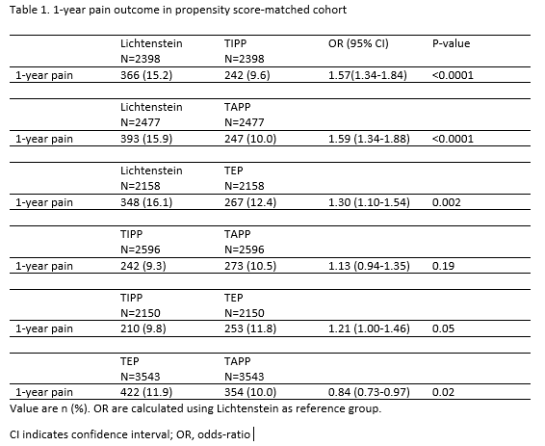
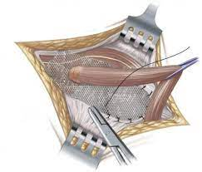
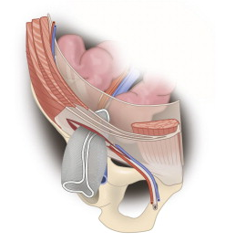
RESULTATS
LICHT
>
>
>
=
v
TIPP
=
>
www.herniamed.de

Slide 15
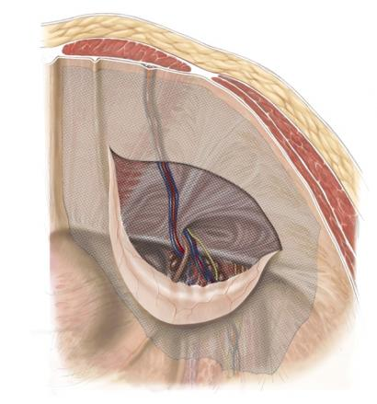
RESULTATS
LICHT
>
>
>
=
v
TAPP
=
>
www.herniamed.de

Slide 16
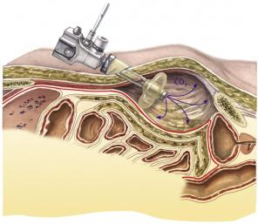
RESULTATS
LICHT
>
>
>
>
=
v
TEP
=
>
www.herniamed.de

Slide 17
RESULTATS
TIPP
>
>
>
=
=
v
TAPP
=
>
www.herniamed.de

Slide 18
RESULTATS
TIPP
>
>
>
=
v
TEP
=
=
>
www.herniamed.de

Slide 19
RESULTATS
>
TAPP
>
>
=
v
TEP
=
>
>
www.herniamed.de

Slide 20
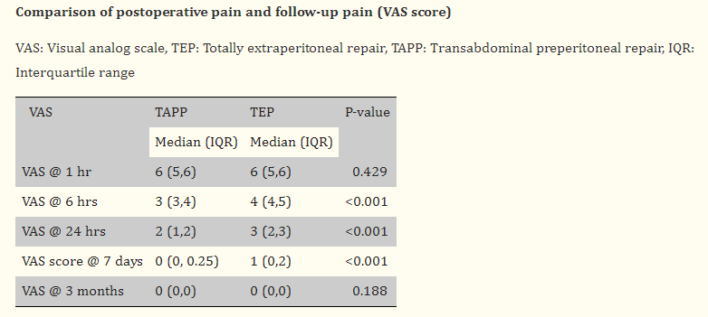
RESULTATS
>
>
>
=
v
=
>
>
www.herniamed.de

Slide 21
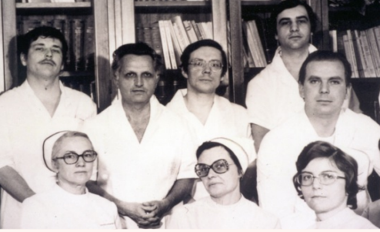
RESULTATS
>
Importance de la position pré-péritonéale
>
>
=
v
=
>
Pr Jean Rives et son équipe Reims 1974

Slide 22
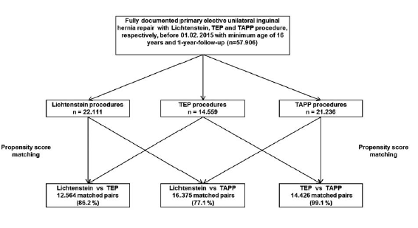
DISCUSSION

Slide 23
DISCUSSION
Avantages :
Valide les connaissances et les recommandations pour le Lichtenstein
1er étude sur registre avec PS confirmant la supériorité de TIPP vs Lichtenstein
Etude de gros effectif sur TIPP vs coelioscopie ne trouvant pas de différence significative entre les 3 techniques
Inconvénients :
Etude observationnelle rétrospective sur registre
Particularité du registre → uniquement chirurgiens experts
CPIP reste un évènement très rare et subjectif, difficile à étudier

Slide 24
CONCLUSION
Lichtenstein plus de CPIP que TIPP/TAPP/TEP
TIPP équivalent à TAPP/TEP
TEP plus de CPIP que TAPP
CHANGEMENT DE DOGME :
POSITION DE LA PROTHESE PREVAUT SUR LA TECHNIQUE
PRIVILIGIER LA POSITION PRE-PERITONELE

Slide 25
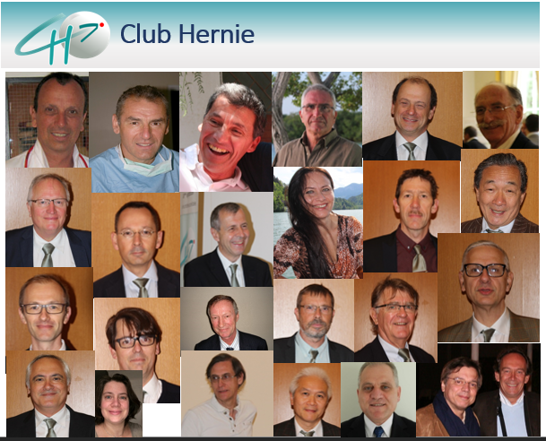
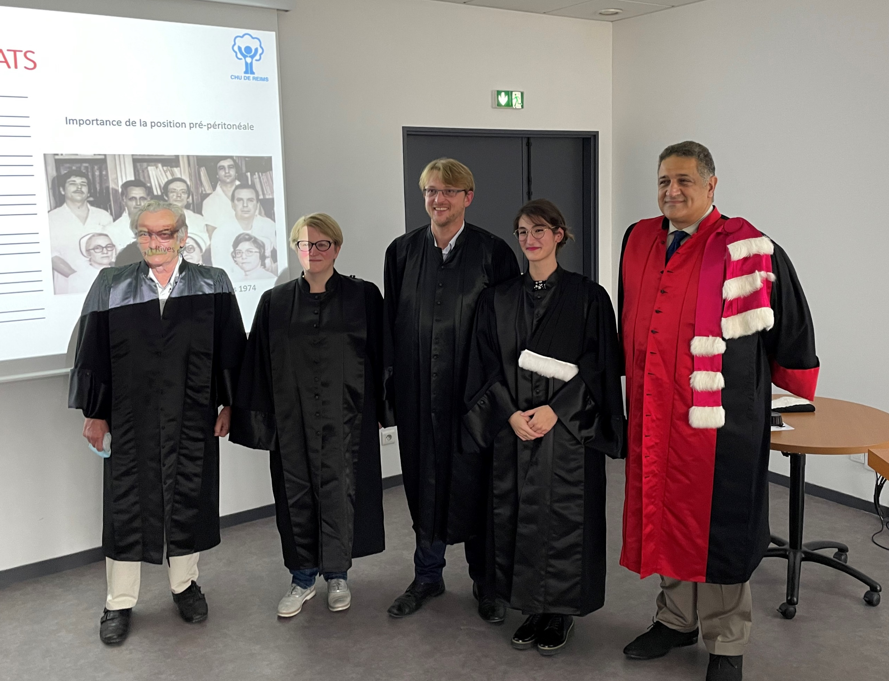
MERCI !

